Slide 1
Gospa Bovaryjeva (Gustave Flaubert: Madame bovary)

Slide 2
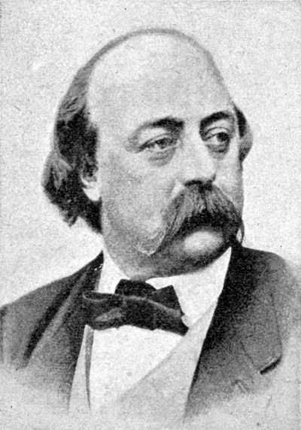
Gustave Flaubert
(1821 – 1880)
francoski pisatelj, avtor in romanopisec
glavni predstavnik francoskega realizma
eden največjih svetovnih romanopiscev
perfekcionist

Slide 3
REALIZEM (objektivni)
latinski pojem realis = stvaren
literarno obdobje
začetek v Franciji, 1830
značilna objektivnost, golo prikazovanje resnice
ni prisotnih nobenih višjih sil

Slide 4
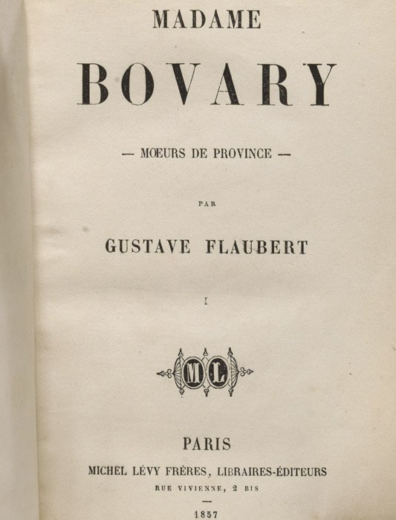
„MADAME BOVARY“
Pobuda za roman je bila časopisna vest o nesrečni usodi poročene meščanke.
1856 – roman izhaja v šestih nadaljevanjih (revija Revue de Paris)
1857 – prva verzija dela
1873 – končna izdaja (s Flaubertovimi popravki)
1915 – v slovenščino prvič prevedel Vladimir Levstik
Naslovna stran prve francoske izdaje iz leta 1857.

Slide 5
OBNOVA
Emma Rouault se kratkočasi s prebiranjem romantičnih romanov.
Poroči se s Charlesom Bovaryjem.
Ob njem se dolgočasi, vsak dan ji postaja bolj zoprn.
Emma rodi punčko, a tudi materinstvo ji ne pomeni veliko.
Njen prvi ljubimec je Rodolphe, drugi pa Leon.
Emma ne vidi več rešitve iz denarne ter psihične krize, odloči se narediti samomor.

Slide 6
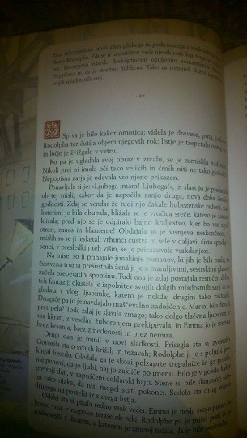
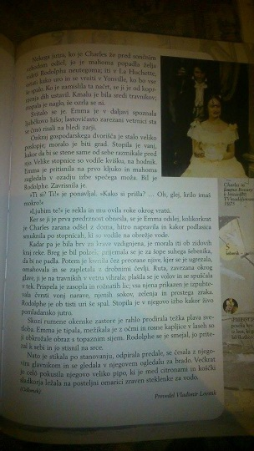
ODLOMEK
govori o romanci med Emmo in Rodolphom
pisma, bežanje k ljubimcu
Emma se poistoveti z junakinjami ljubezenskih romanov

Slide 7
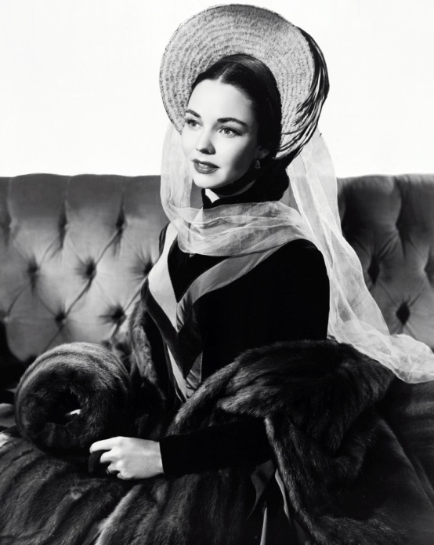
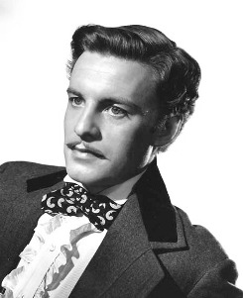
GLAVNE OSEBE
Emma Bovary
Charles Bovary
Rodolphe Boulanger
Leon Dupuis
Emma & Rodolphe

Slide 8
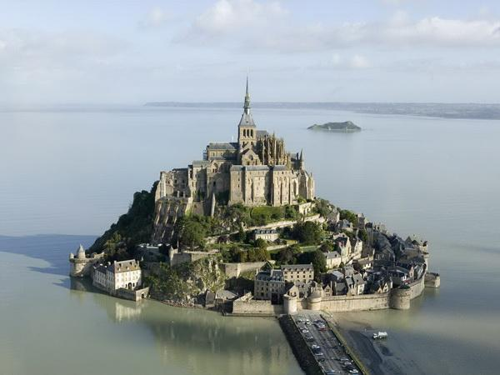
DOGAJALNI ČAS in PROSTOR
Čas: 19. stoletje
Prostor: Normandija, Francija
Tostes
(dolgočasen, nezanimiv)
Yonvill
(še bolj dolgočasen od Tostesa)
Rouen
(mesto, v katerem naj bi nesrečna Emma le našla srečo)

Slide 9
ZVRST, TEMA, MOTIV, IDEJA
Zvrst: epika (vrsta: roman)
Tema: izpraznjenost zakona in malomeščanskega življenja.
Motiv: zakonolom, hrepenenje po ljubezni, smrt
Ideja: Lastne značajske lastnosti in realno okolje, v katerem živi, posamezniku onemogočajo uresničiti lastno hrepenenje po popolnosti in idealih.

Slide 10
HVALA ZA POZORNOST!
https://youtu.be/La-clCmfWGo

